Slide 1



SKN12기 FIANL PROJECT
1팀_JJS
7주차_6차_주간 스탠딩

Slide 2

목차
1
2
3
4
어플리케이션 기능 구현
에이전트 고도화
테스트 및 서류 작성
금주 진행 사항

Slide 3
에이전트 고도화
1팀_JJS
거래처분석 에이전트 고도화
거래처 영업전략 프롬프트 수정: 기존 영업전략 프롬프트가 세가지 방향으로 인사이트를 도출하도록 구성하였는데, 다섯가지 인사이트 옵션으로 수정하여 거래처 영업전략 레포트 결과를 더 다양하게 담아낼수 있도록 프롬프트 수정
동일 등급 거레처 비교분석 세분화: 기존 동일등급거레처 비교분석을 단순 하나의 집단으로 묶어 분류 했다면, 진료과를 기준으로 두 옵션으로 나누어 따로 비교하여 더 세분화된 분석작업을 진행한다.
예외 처리 전역화: 기존 기능들에서 빠져있었거나 제대로 되어 있지 않았던 예외처리기능을 데이터 불러오는 부분부터 추가하여 사용자 편의성을 증가시키고 오류발생시 원인추적을 더 용이하게 하였다.

Slide 4
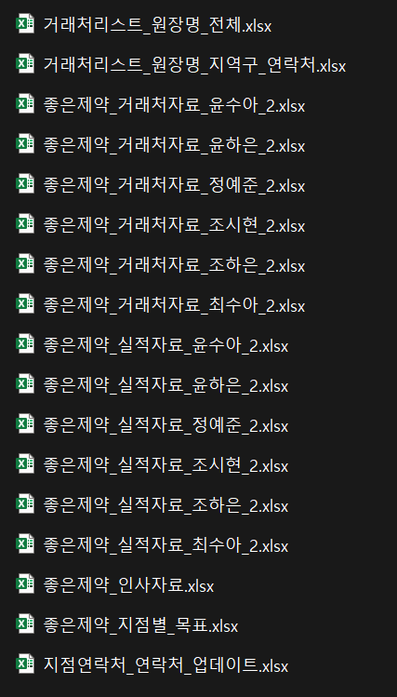
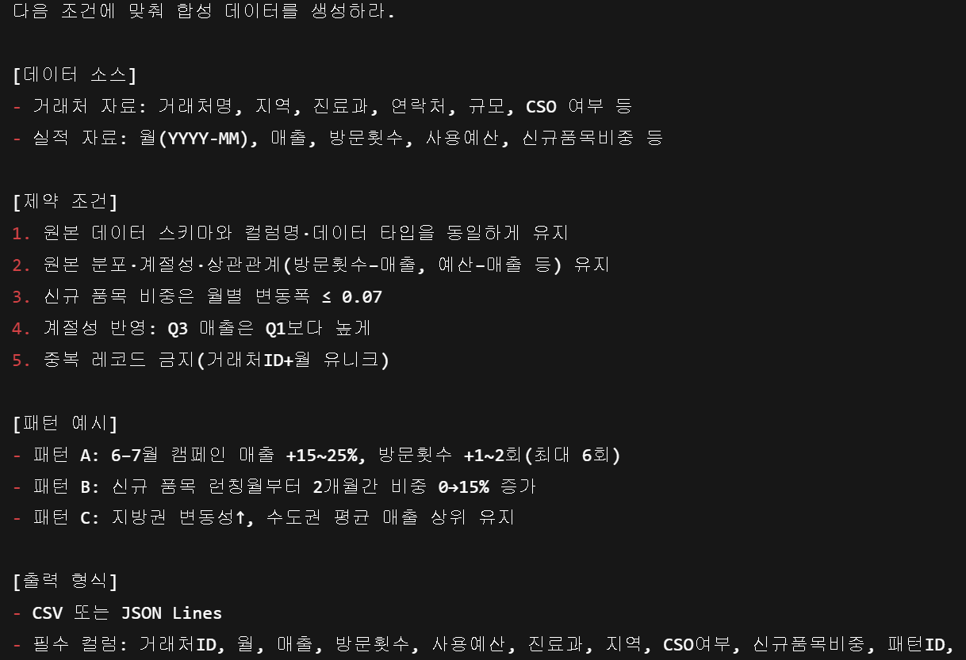
에이전트 고도화
1팀_JJS
RAW데이터 증강작업
목적 : 기존 실적·거래처 데이터의 분포와 규칙을 유지하면서, LLM에 패턴 제약을 부여해 분석·모델학습에 적합한 고품질 합성 데이터를 확장 생성.

Slide 5
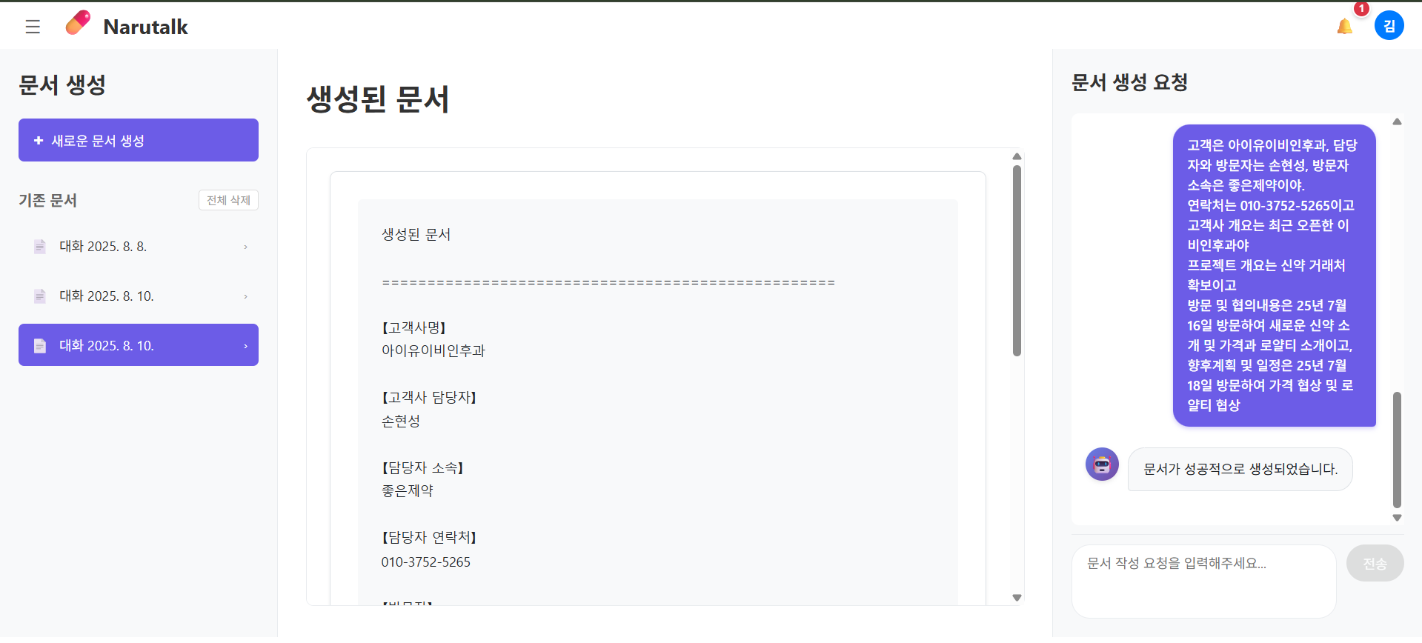
어플리케이션 기능구현
1팀_JJS
프론트엔드 기능추가
문서 생성 api 연동

Slide 6
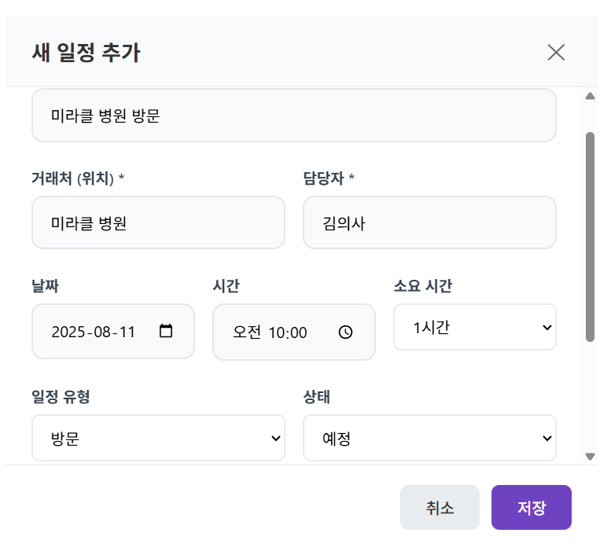
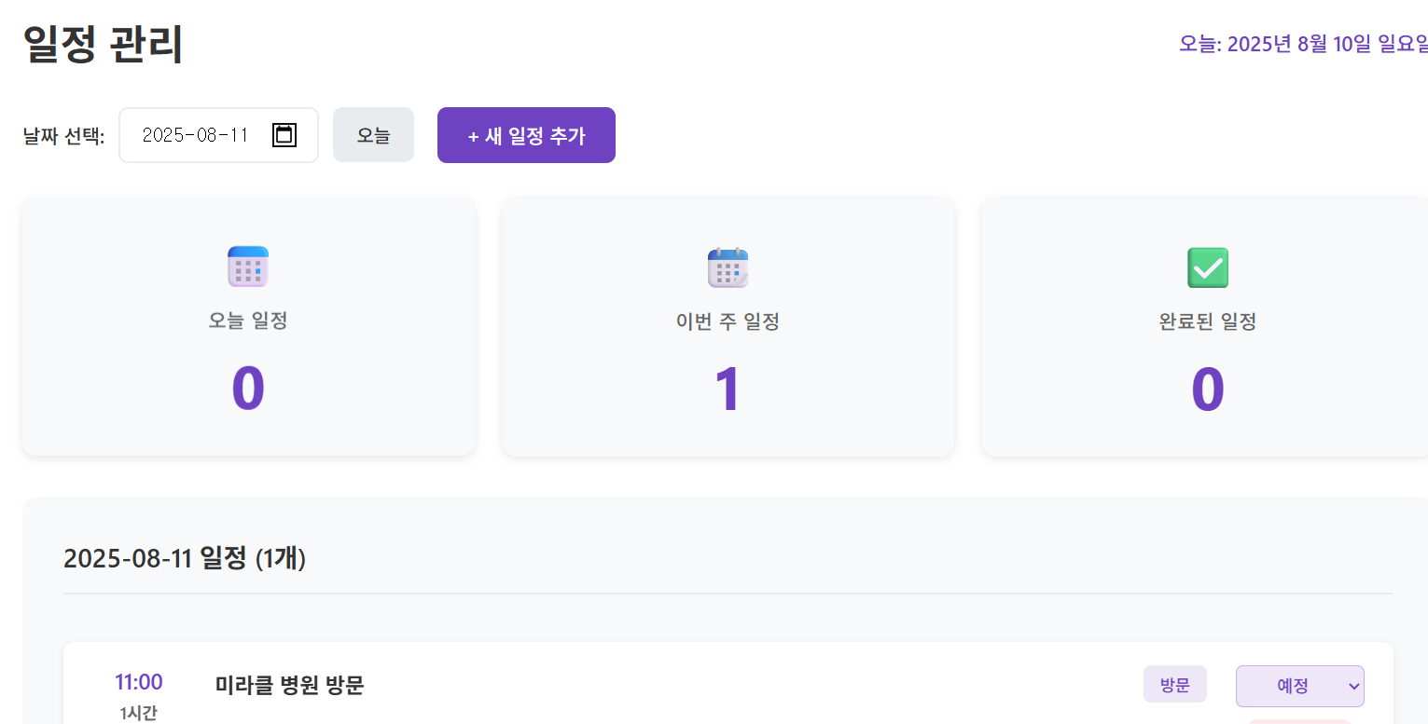
어플리케이션 기능구현
1팀_JJS
프론트엔드 기능추가
일정 관리 페이지 구현

Slide 7



어플리케이션 기능구현
1팀_JJS
API 기능추가 - 문서 업로드
문서 조회
문서 업로드

Slide 8
어플리케이션 기능구현
1팀_JJS
API 기능추가 - 문서 업로드
문서 하나하나 넣지 않고
여러 종류의 문서를
한 번에

Slide 9

어플리케이션 기능구현
1팀_JJS
API 기능추가 - 문서 업로드
텍스트 문서 업로드 시
자동 청킹 후
데이터베이스에 저장
텍스트 문서는 규정 문서만 있기 때문에
‘장’, ‘조’를 기준으로 청킹

Slide 10
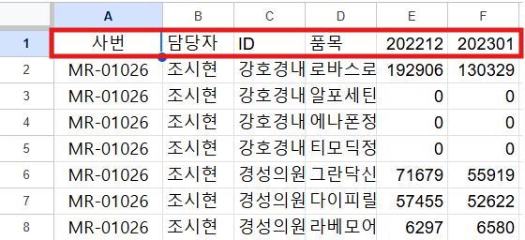
어플리케이션 기능구현
1팀_JJS
API 기능추가 - 문서 업로드
테이블 문서 업로드 시 테이블 컬럼과 연관있는 테이블 정보 로드
LLM이 데이터를 어떻게 저장할 지 판단하여 자동 저장

Slide 11

어플리케이션 기능구현
1팀_JJS
API 기능추가 - 문서 업로드
데이터베이스 테이블 설명 벡터 DB
employee_info,
customers,
products,
sales_records
…
사번, 담당자, ID, 품목…
관련 테이블 정보
벡터 유사도로 검색

Slide 12
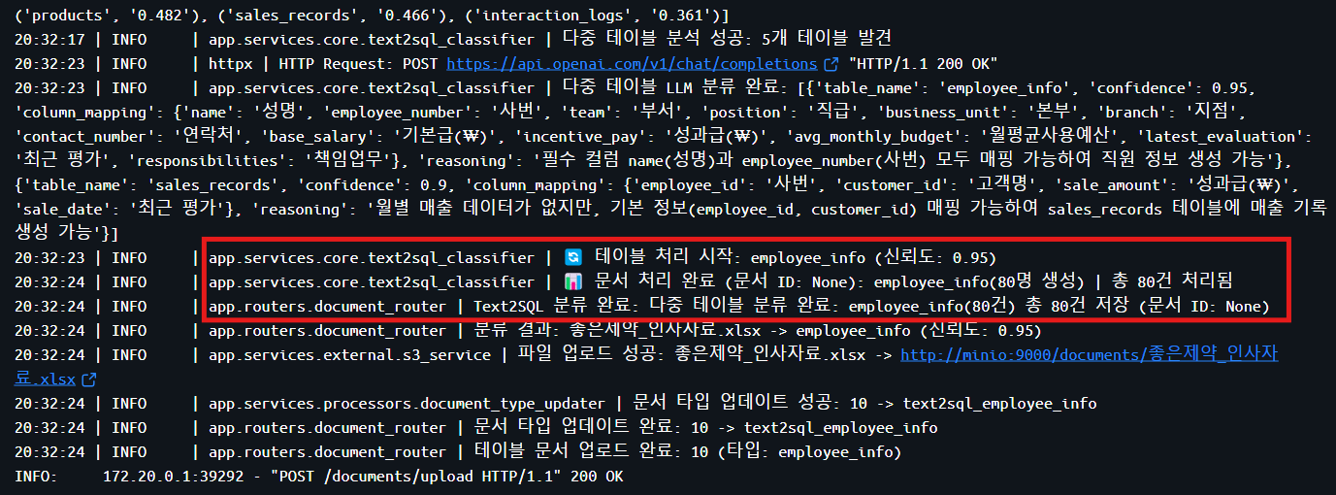
어플리케이션 기능구현
1팀_JJS
API 기능추가 - 문서 업로드
employee_info,
customers,
products,
sales_records
데이터( 레코드 ) 저장

Slide 13
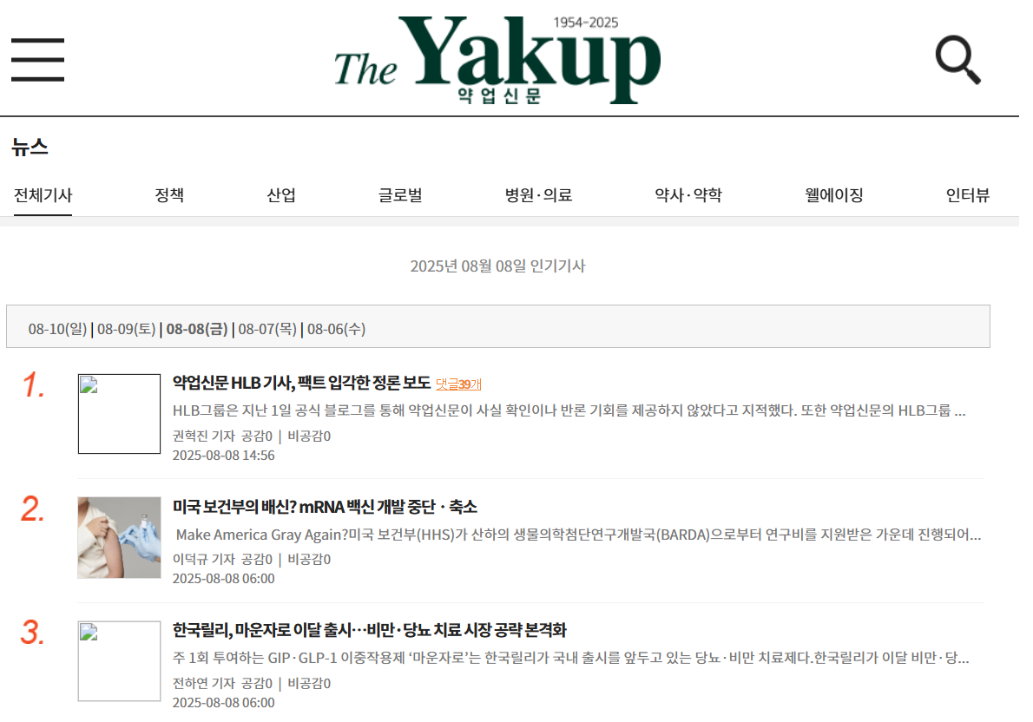
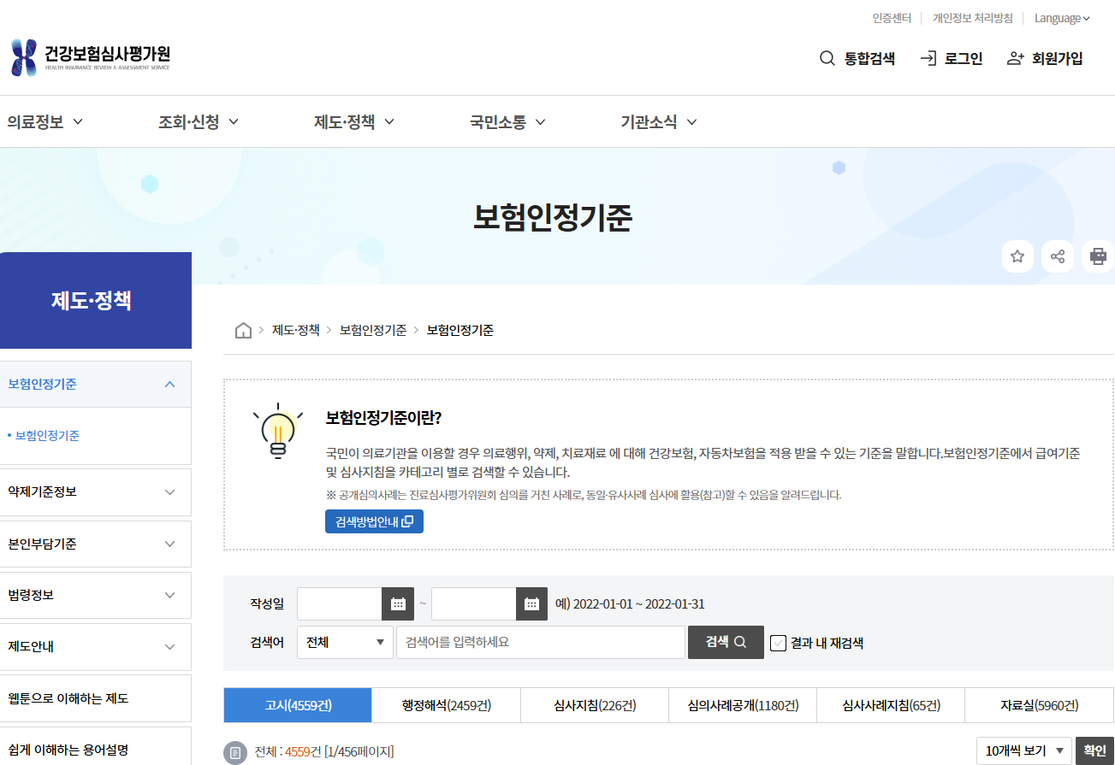
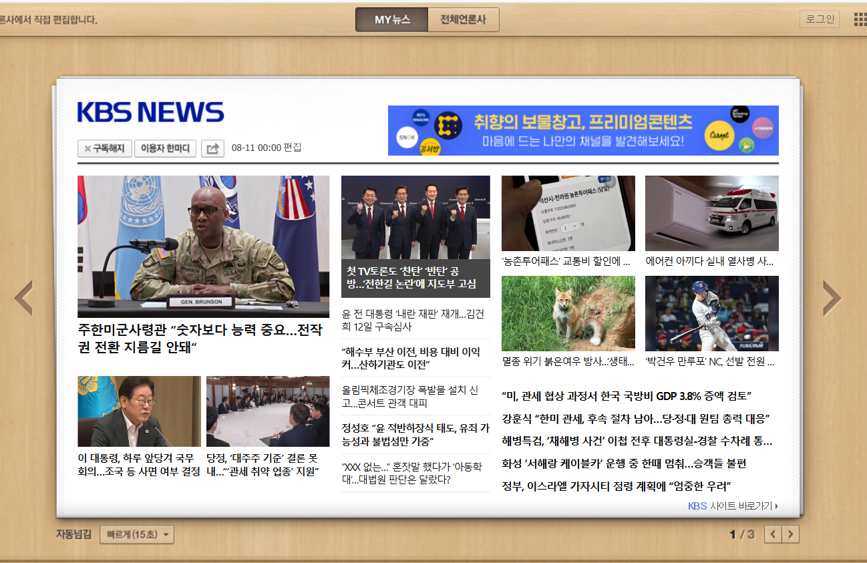
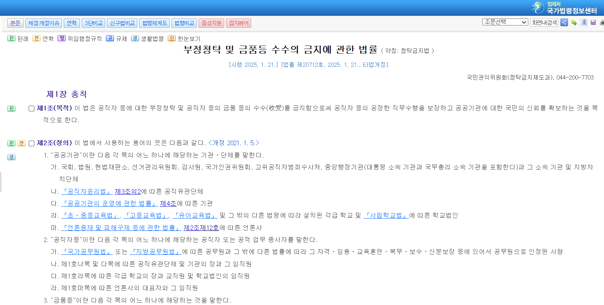
어플리케이션 기능구현
1팀_JJS
Airflow 구현
사회 이슈 뉴스와 제약 뉴스를 기반으로 레포트를 작성하여 기업 방향성 및 전략 수립에 도움.
법률 위반 사항 체크에 도움을 얻을 수 있음.
법제처 법률 정보 (매일 13시)
네이버 헤드라인 뉴스(매일 9, 13시)
제약 정책 뉴스 및 인기 뉴스(월~금 9시,13시)
보험인정기준 고시 (매일 13시)

Slide 14
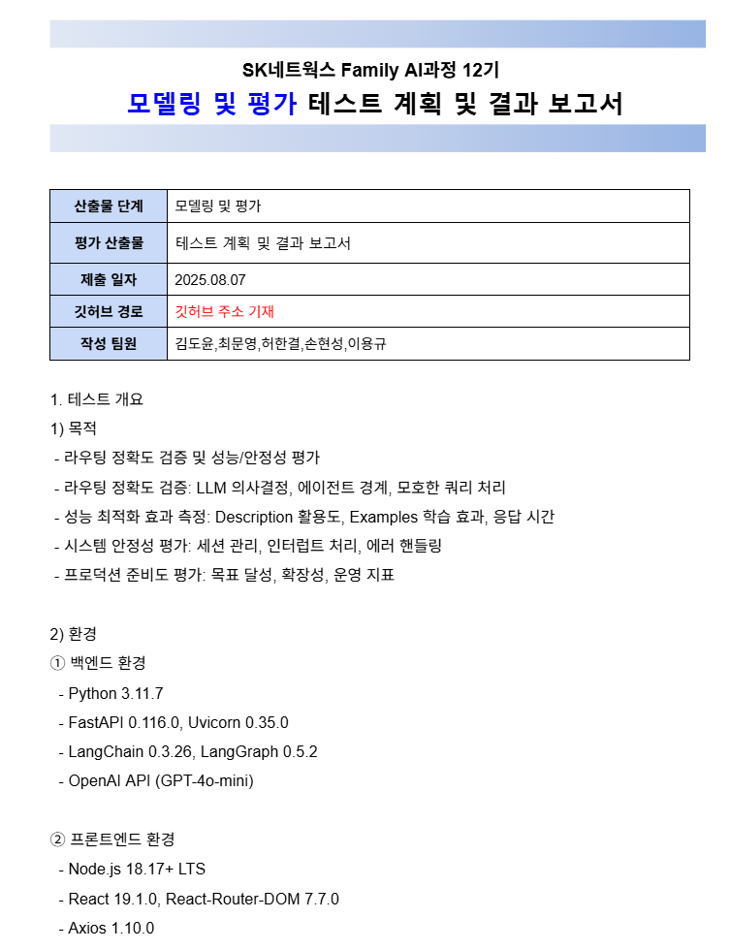
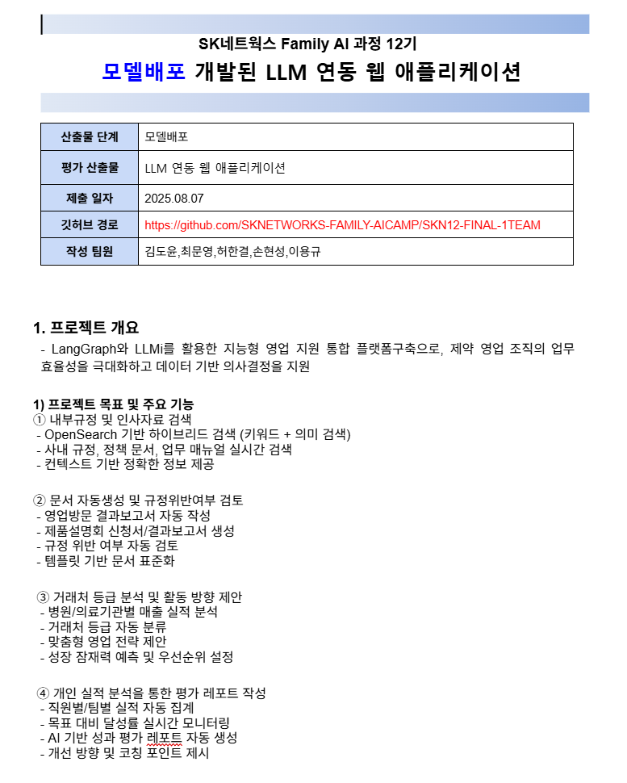
서류 작성
1팀_JJS
테스트 계획 및 결과 보고서 - 에이전트 라우팅 테스트 - 문서자동생성 에이전트 테스트 - 규정DB테스트 - 거래처분석 에이전트 테스트 - 실적분석 에이전트 테스트 - 프론트엔드 테스트
웹 애플리케이션 기능 - 오픈서치 구현 - 관리자 로그인 기능 - 챗봇 기능 - 문서 생성 기능 - 거래처관리 기능 - 일정관리 기능

Slide 15
1팀_JJS
금주 진행 예정 사항
AWS 연동 : Docker 이미지를 AWS에 연동해서 어플리케이션,DB작동
기능테스트 : 정상작동 및 디버깅
에이전트 고도화 마무리 후 백엔드 - 프론트엔드 API 연동 마무리
최종발표준비
- ppt 준비
- 서류보완작업

Slide 16
THANKS FOR WATCHING
감사합니다

